Slide 1
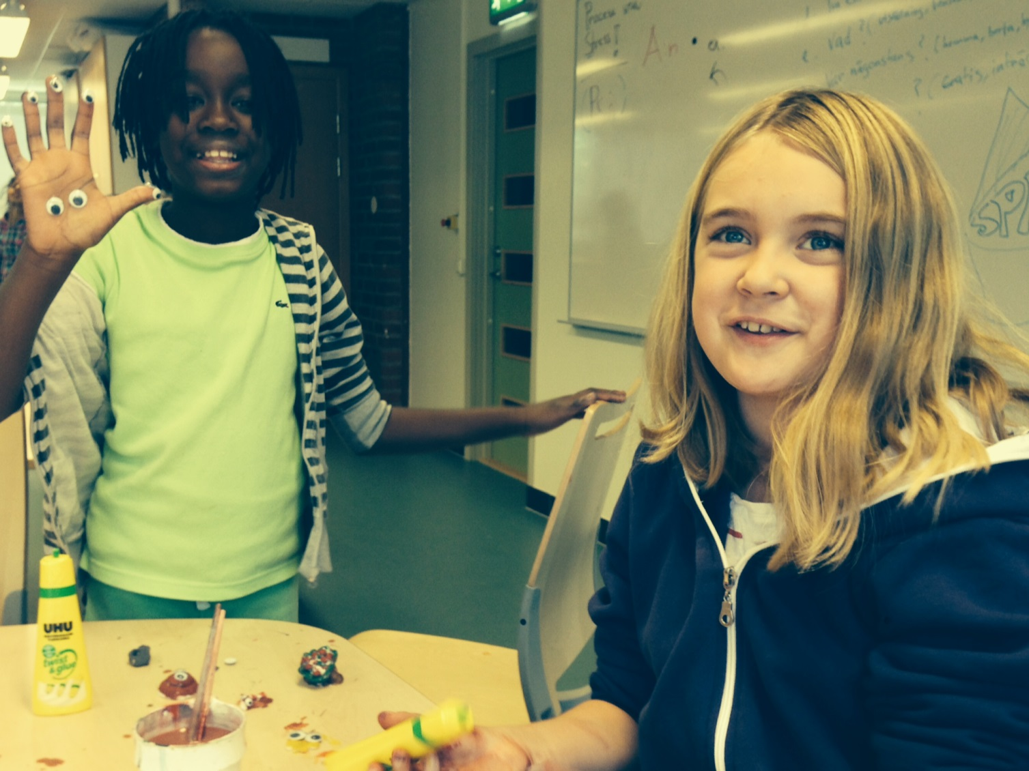
Allaktivitetshusens GPS program

Slide 2
Hermodsdal
Hermodsdal
Ett av Malmös mest otrygga område 2013.
Ett av Sveriges fattigaste område.
Hög arbetslösheten i Malmö.
Många ensamstående mammor.
Högt utanförskap.
Lågt valdeltagande.
Grupperingar.
2013 endast en förening
Privata hyresvärdar
Vi har en park och ett torg

Slide 3
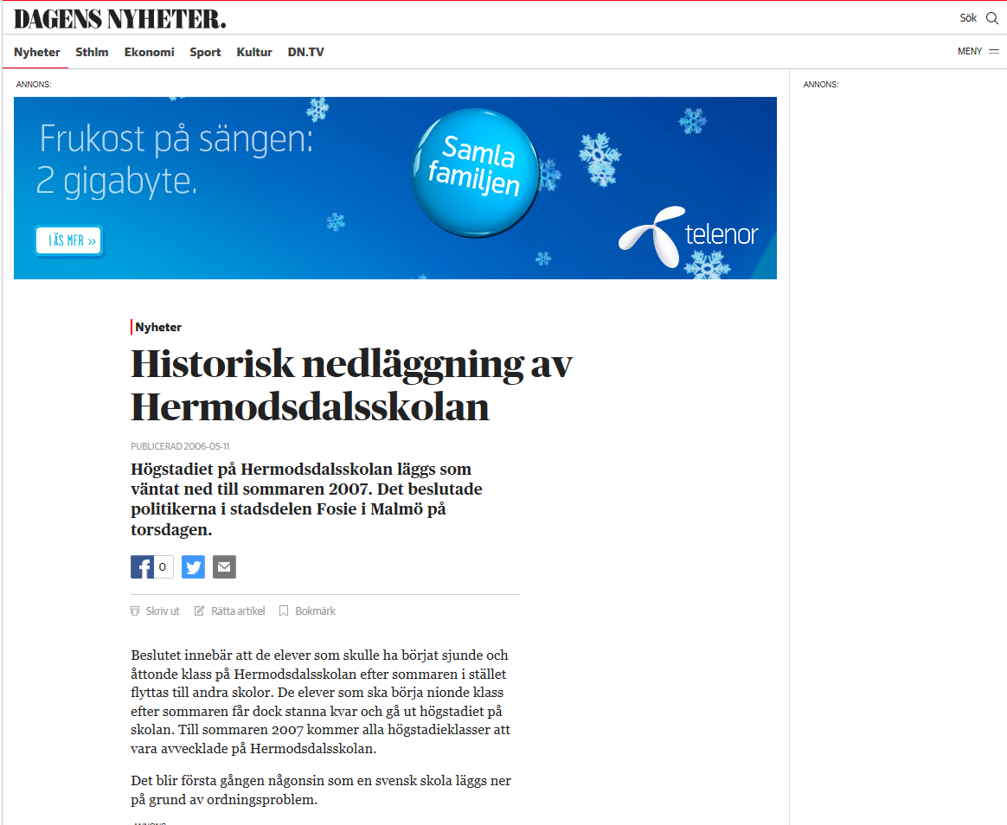
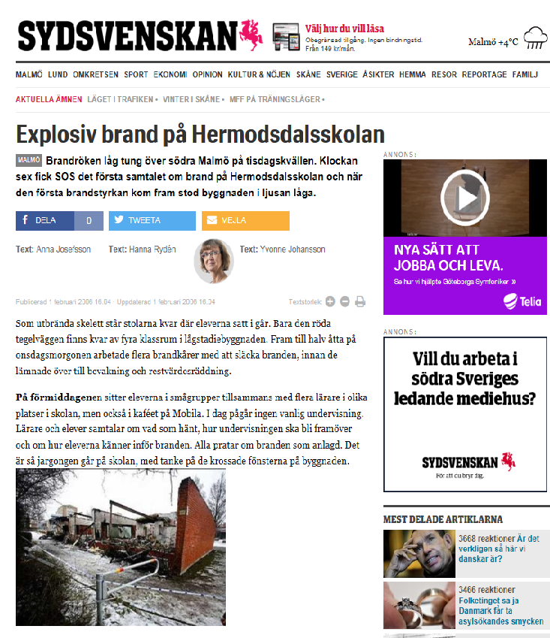
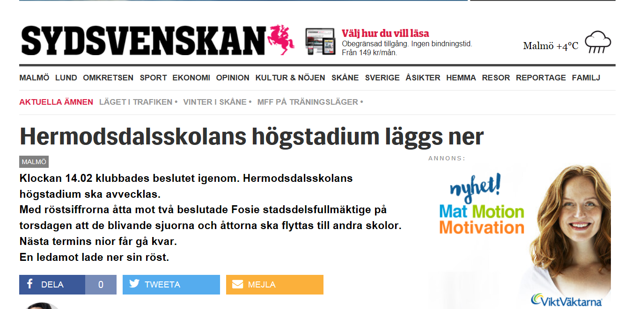
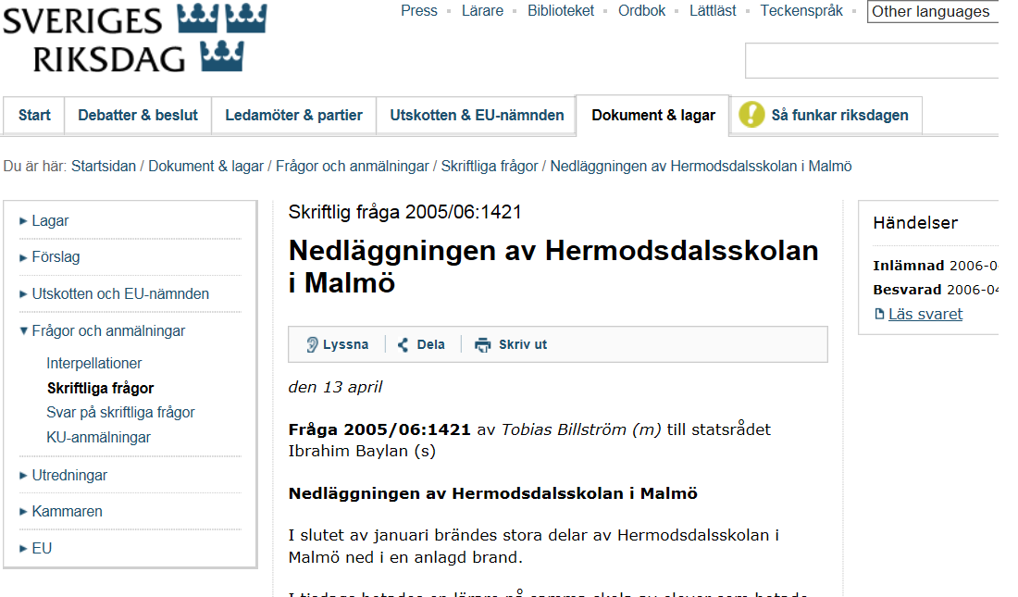
Hermodsdalskolan

Slide 4
Allaktivitetshusen

Slide 5
Hellre göra misstag än att aldrig våga!
Vår vision är att våga testa och prova sig fram
– att våga tänka utanför ramarna. Hellre göra misstag och göra om än att aldrig våga försöka.

Slide 6
Frukost
Skulle det inte vara för frukosten hade jag inte ätit något förrän lunch. Jag är där varje gång.” – Kille, 15 år

Slide 9
Känslan av vad Allaktivitetshuset erbjuder
Alltså jag kan säga kärleken typ, alltså de bryr sig verkligen. Inte så här: - Det är mitt jobb, alltså jag skiter i det, jag får mina pengar, det är det jag bryr mig om. Nej, de alltså, de hjälper verkligen, de gör det inte bara för pengarna, de gör det för att de bryr sig om någon.
Och hur påverkar det dig då?
Alltså man blir älskad, man känner att folk bryr sig verkligen om mig, och det känns bra, det känns bra i hjärtat.
Kille 15 år

Slide 11
Start- Mål
Separata grupper
Ökad trygghet
Blandad grupp

Slide 13
Statistik
Antal besök 2015 jan-augusti
Lindängen Hermodsdal
Flickor: 6491 Flickor: 3732
Pojkar: 6063 Pojkar: 4673
Kvinnor: 2936 Kvinnor: 781
Män: 1597 Män: 619
Totalt: 17 087 Totalt: 9805
Antal besök totalt på Lindängen 2014: 26442

Slide 14
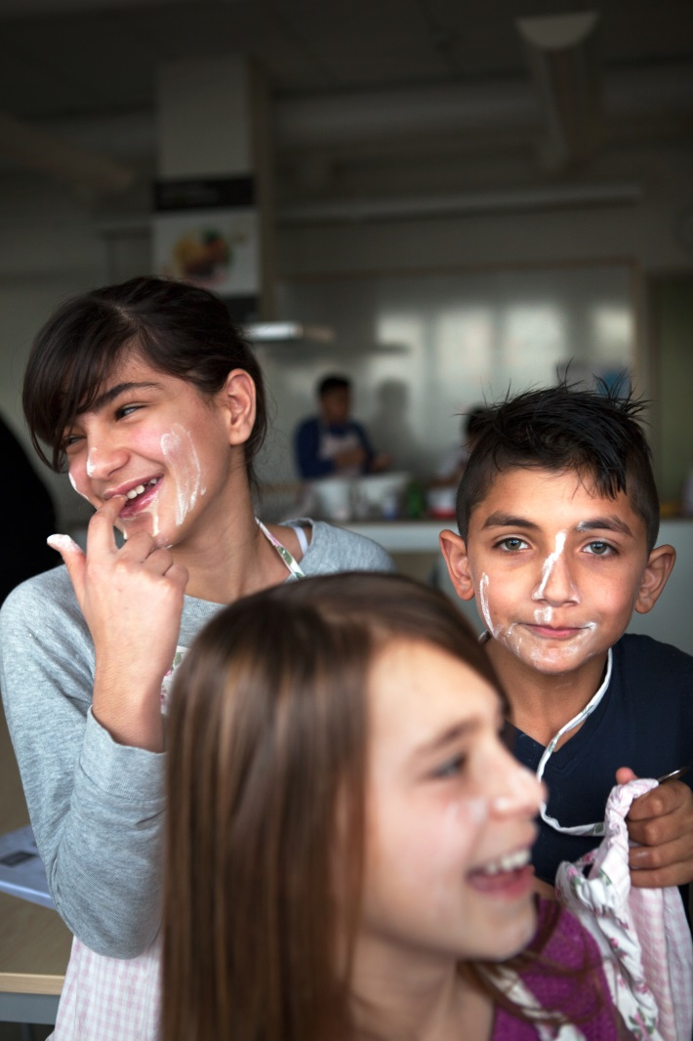
G.P.S
Gemenskap Påverkan Socialt kapital

Slide 15
Bakgrund
2015 BIB
De socialt utsatta områden
Trycket från nyanlända ökade i skolan
Ordet flykting/tjejer
Bemötande

Slide 16
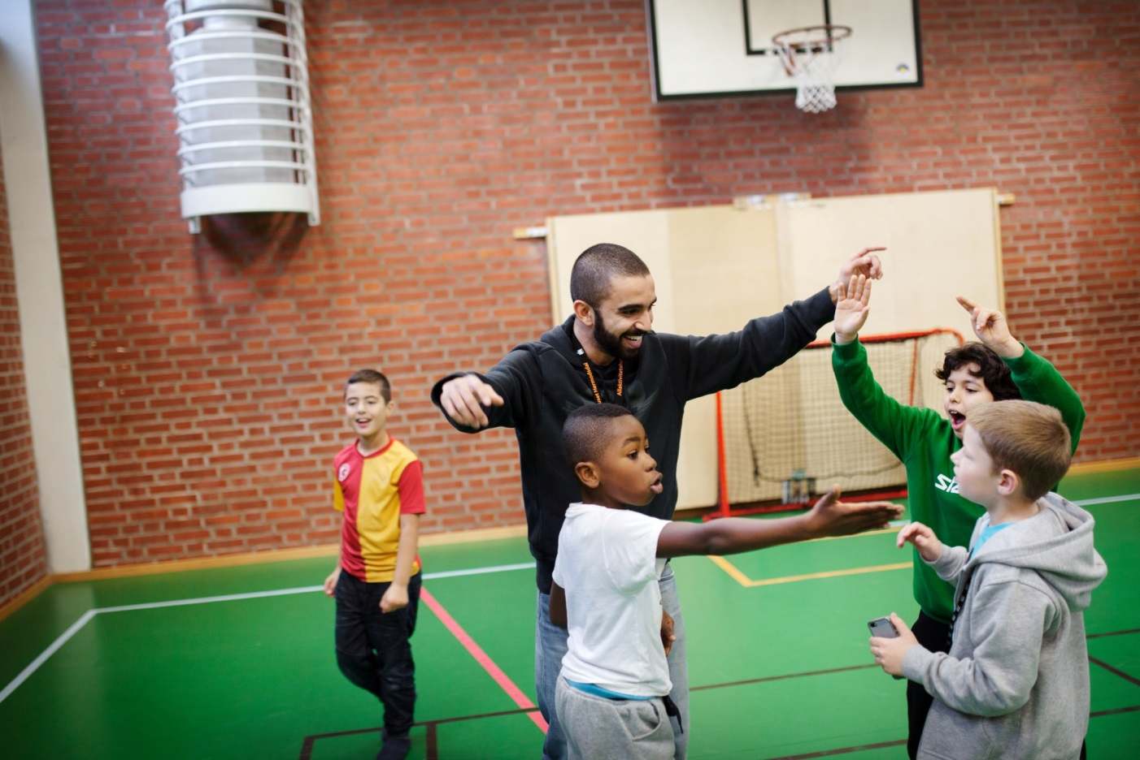
Matchning
Speciell matchning
Via ett barns hjärta når föräldrar Allaktivitetshusen

Slide 17
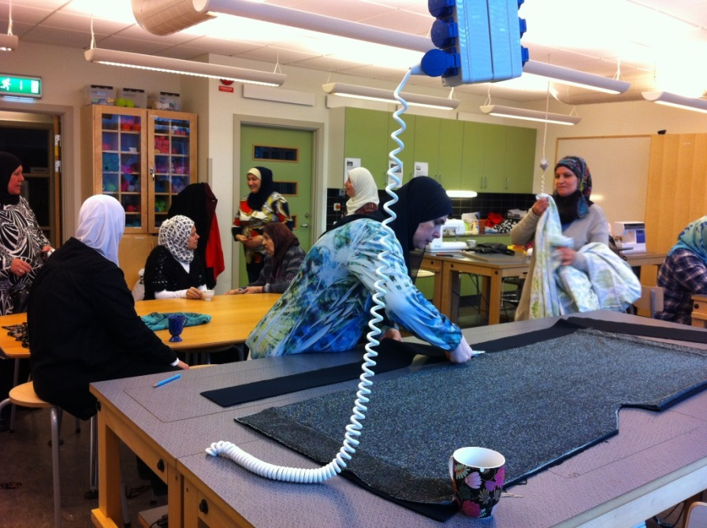
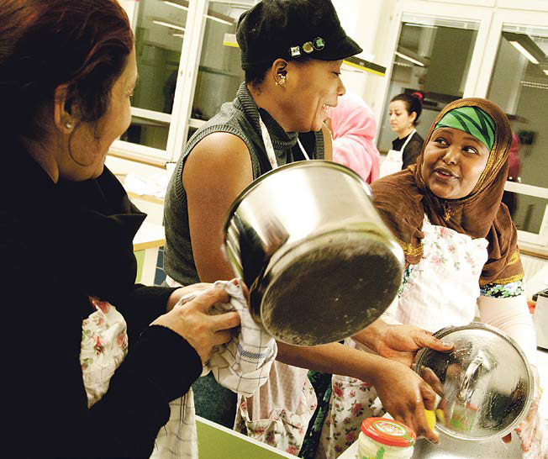
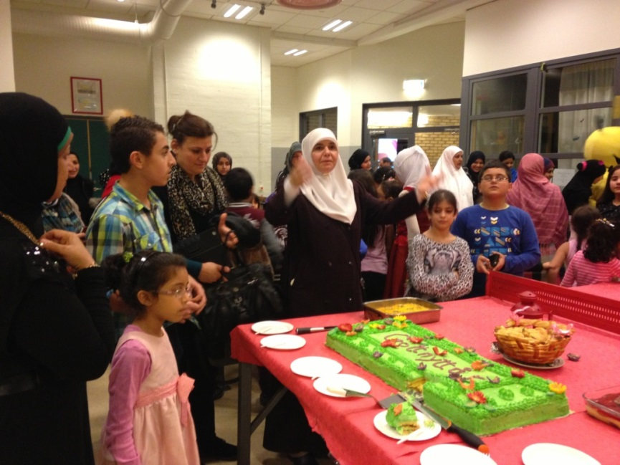
Frivilligaga

Slide 18
Cirkel
Inskrivning -
Första skola dagen
Del av samhället
Matchning
Aktivitet
Vårdnadshavare
Kunskap
G : Gemenskap
P: Påverkan
S: Socialkapital

Slide 19
Fritidsforum den 20/ 5
https://www.youtube.com/watch?v=EYpSSj_CJxk&feature=youtu.be

Slide 20
Kontakt
Said Mekahal
Sektionschef Allaktivitetshusen
MALMÖ STAD
Stadsområdesförvaltning Söder
Avdelning för områdesutveckling
Enhet för Fritid och Förebyggande
0733 52 66 45 said.mekahal@malmo.se
www.malmo.se/allaktivitetshusen
Bledi Zuta
Aktivitetssamordnare
Stadsområdesförvaltning Söder
Allaktivitetshuset Hermodsdal
Eriksfältsgatan 99 A
215 50 Malmö
Mobil: 0733- 52 76 36
Bledar.zuta@malmo.se

Slide 21
Said Mekahal
Sektionschef Allaktivitetshusen
MALMÖ STAD
Stadsområdesförvaltning Söder
Avdelning för områdesutveckling
Enhet för Fritid och Förebyggande
0733 52 66 45
said.mekahal@malmo.se
www.malmo.se/allaktivitetshusen

Slide 22
Detta är foton från deras foldrar
Nedan följer foton från deras foldrar

Slide 23
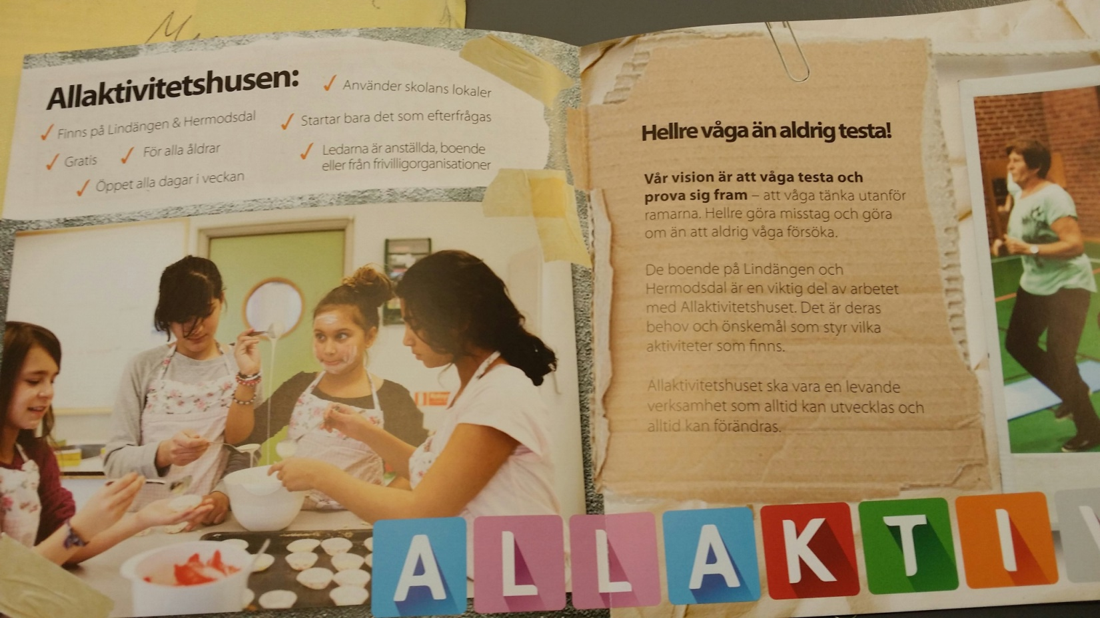

Slide 24
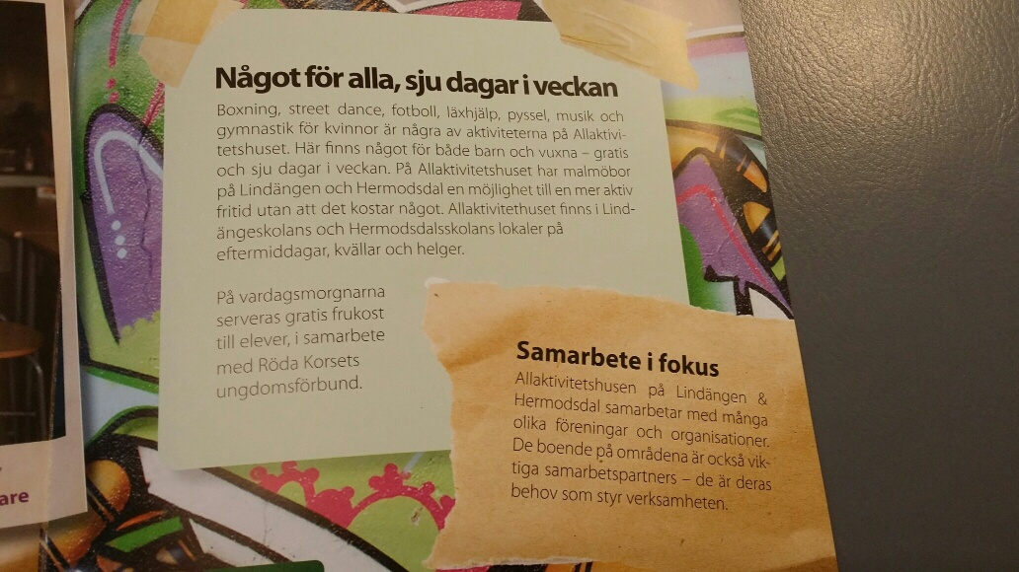

Slide 25
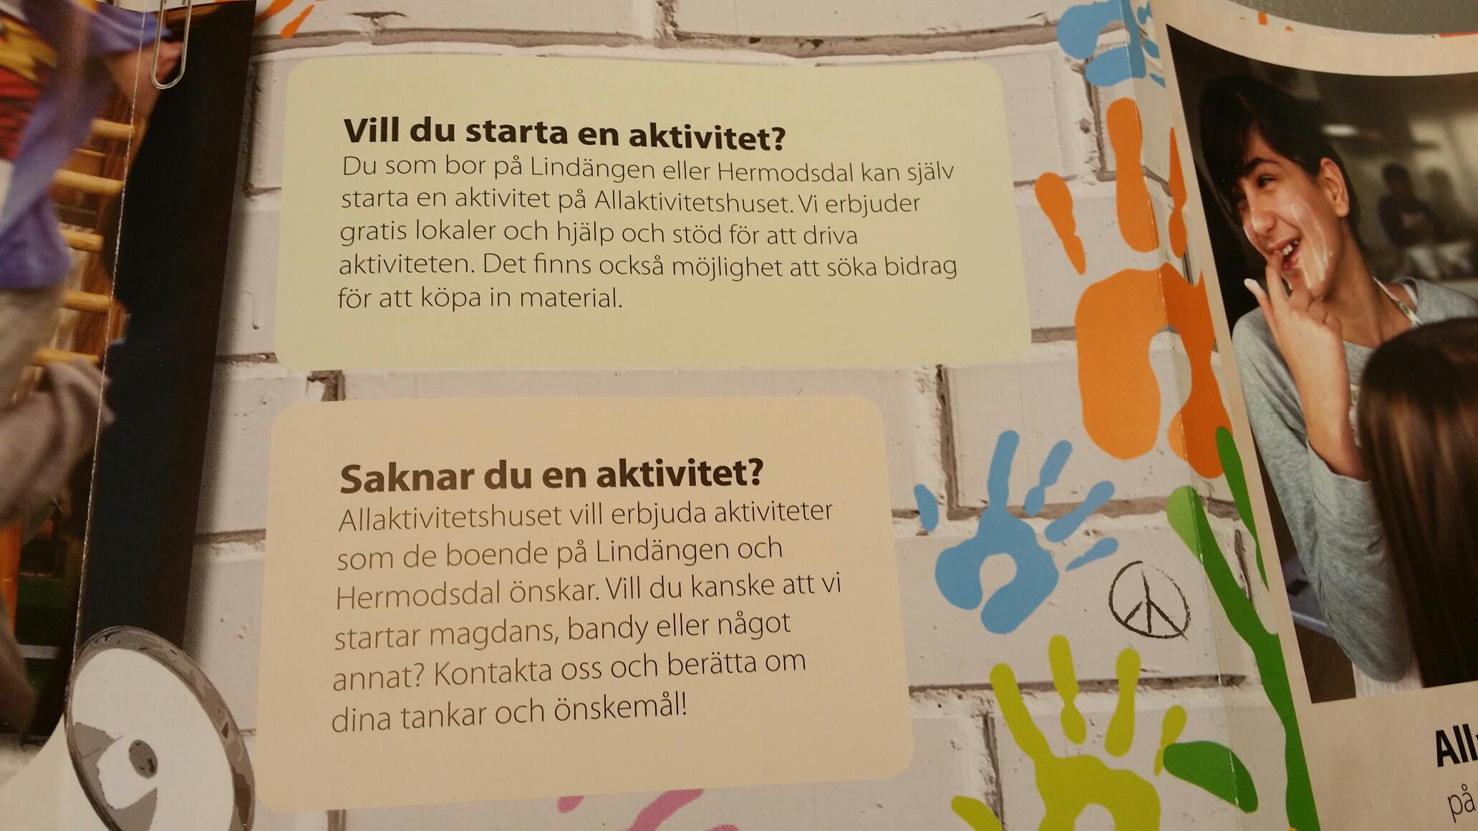

Slide 26
